Slide 1

Часть 1-я

Slide 2
Сумма
В LibreOffice Calc функция сумма имеет тот же вид, что и в других электронных таблицах, таких как Excel или Apache OpenOffice. Её синтаксис выглядит следующим образом:
SUM(Число1; Число2; ...; ЧислоN)
СУММ(Число1; Число2; ...; ЧислоN)
В этом случае мы просто перечисляем числа через точку с запятой. Перечисления чисел может быть явным (1;2;3;...), может быть ссылками на ячейки (A1;C6;AZ190), а может быть смешанным (1; A1; C6;3). Функция будет «брать» числовое значение и использовать его. Можно использовать функцию так:
SUM(Начало_диапазона:Конец_диапазона)
СУММ(Начало_диапазона:Конец_диапазона)
Ещё один способ это использование заголовков столбцов или строк:
SUM(Заголовок_столбца)
СУММ(Заголовок_столбца)

Slide 3
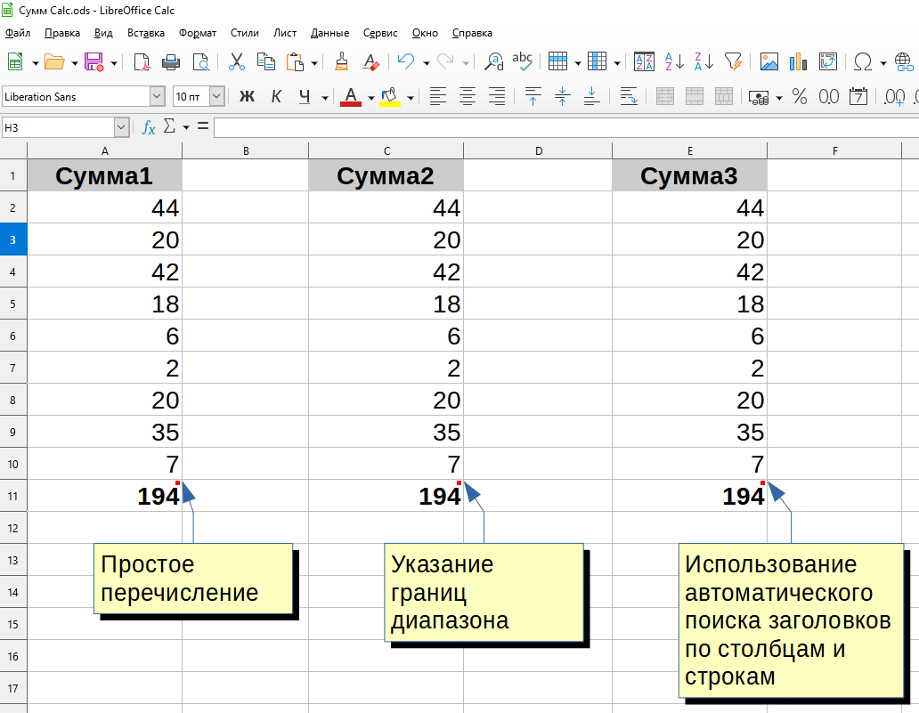
A11
=СУММ(A2;A3;A4;A5;A6;A7;A8;A9;A10)
C11
=СУММ(C2:C10)
E11
=СУММ('Сумма3')
Если вы хотите использовать способ суммирования по заголовку, пройдите в главном меню Сервис → Параметры и в разделе LibreOffice Calc → Вычисления поставьте галочку «Автоматически определять заголовки столбцов и строк».

Slide 4

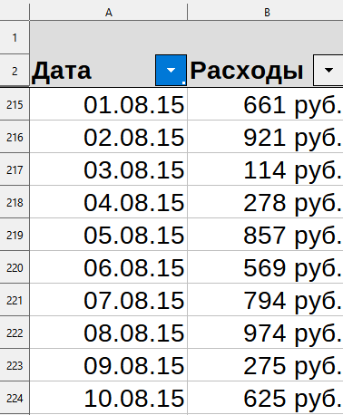
Автосумма в LibreOffice Calc
На панели формул есть значок с изображением греческой буквы сигма (Σ). Нажатие на этот значок активизирует автосумму.
SUM (СУММ) как формула массива и суммирование по условию
Допустим у нас есть таблица: в первом её столбце идут даты, а во втором — наши расходы за этот день, ведь мы можем сделать такую таблицу, нам её хватит на 2845 лет :). Но мы хотим узнать сколько мы потратили за какой-то конкретный месяц, или неделю, или год.

Slide 5
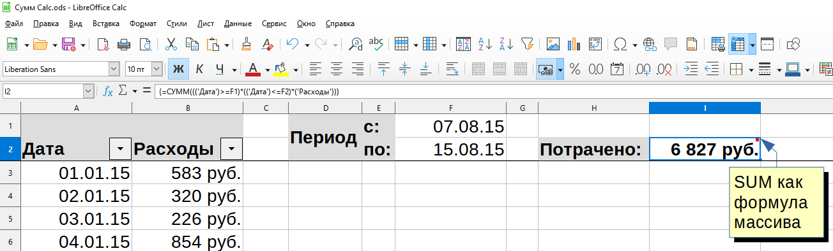
I2
=SUM((A3:A300>=F1)*(A3:A300<=F2)*B3:B300)
=СУММ((A3:A300>=F1)*(A3:A300<=F2)*B3:B300)
Первая часть A3:A300>=F1 — это условие выше какой даты будут суммироваться числа, вторая часть A3:A300<=F2 — ниже какой даты. A3 — это начало диапазона дат, A300 — это конец диапазона.
Для того чтобы эта формула начала работать, мы должны её сделать формулой массива, для этого, вместо обычного нажатия Enter нам нужно нажать сочетание Ctrl+Shift+Enter.

Slide 6
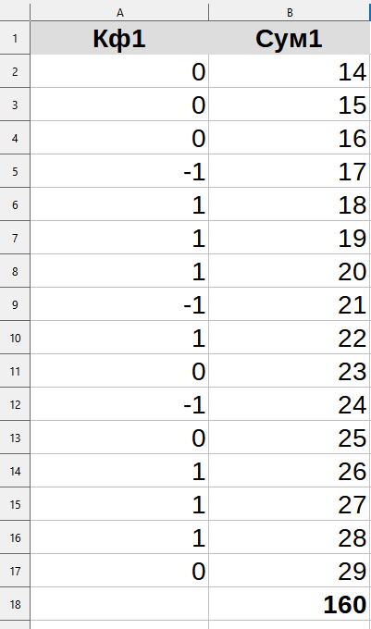
SUMIF — суммирование по условию
Если нам необходимо сложить числа, отвечающие какому-то одному заданному условию, то самый простой способ — это использовать функцию SUMIF(). Синтаксис функции следующий:
SUMIF(Диапазон_для_условия; Условие;Диапазон_суммирования)
СУММЕСЛИ(Диапазон_для_условия;Условие;Диапазон_суммирования)
В18
=СУММЕСЛИ(A2:A17;">0";B2:B17)
=СУММЕСЛИ('Кф1';">0";'Сум1')

Slide 7
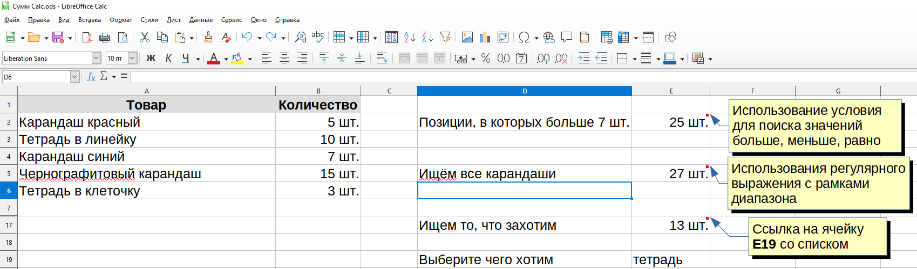
E2
=СУММЕСЛИ('Количество';">7";'Количество')
E5
=СУММЕСЛИ(A2:A6;".*карандаш.*";B2:B6)
E17
=СУММЕСЛИ(A2:A6;".*"&E19&".*";B2:B6)

Slide 8
SUMIFS — поиск по многим условиям
В отличии от функции SUMIF(СУММЕСЛИ) функция SUMIFS(СУММЕСЛИМН) позволяет задавать от одного до 30 условий. Её синтаксис:
SUMIFS(Диапазон_суммирования;Диапазон_для_условия1; Условие1;…;Диапазон_для_условия30; Условие30)
=SUMIFS('Расходы';'Дата';">="&F1;'Дата';"<="&F2)
=SUMIFS(A2:A20;B2:B20;>=10;B2:B20;<=30)

Slide 9
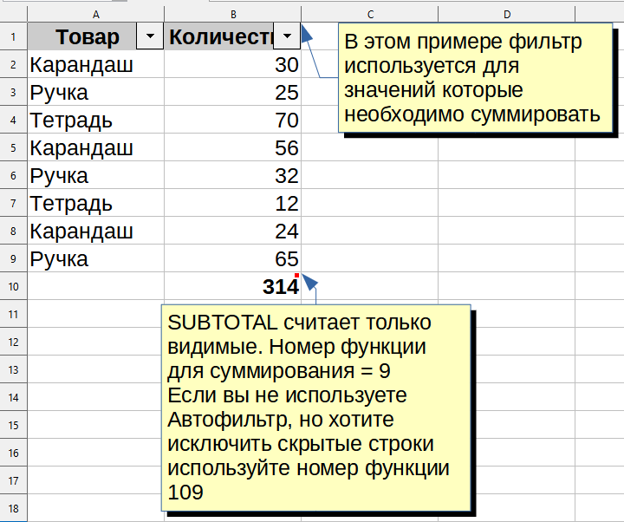
SUBTOTAL(ИТОГ) — сумма видимых ячеек
или промежуточные итоги
Посчитать сумму отобранных (видимых) ячеек автофильтром.
SUBTOTAL(Номер_функции; Диапазон)
ИТОГ(Номер_функции; Диапазон)
B10
=ИТОГ(9;'Количество')
ПРИМЕЧАНИЕ.
1.Не забывайте оставлять галочку на пункте «пусто», а то скроется и сам результат.
2.Код 9 не будет исключать скрытые (не путать с отфильтрованными) строки, а 109 будет.

Slide 10
Список и краткое описание функции:
• 0 или опущен — пропускать вложенные функции SUBTOTAL и AGGREGATE.
• 1 — пропускать скрытые строки и вложенные функции SUBTOTAL и AGGREGATE.
• 2 — пропускать значение ошибок и вложенные функции SUBTOTAL и AGGREGATE.
• 3 — пропускать скрытые строки, значения ошибок и вложенные функции SUBTOTAL и AGGREGATE.
• 4 — ничего не пропускать.
• 5 — пропускать только скрытые строки.
• 6 — пропускать только значения ошибок.
• 7 — пропускать скрытые строки и значения ошибок.

